Slide 1


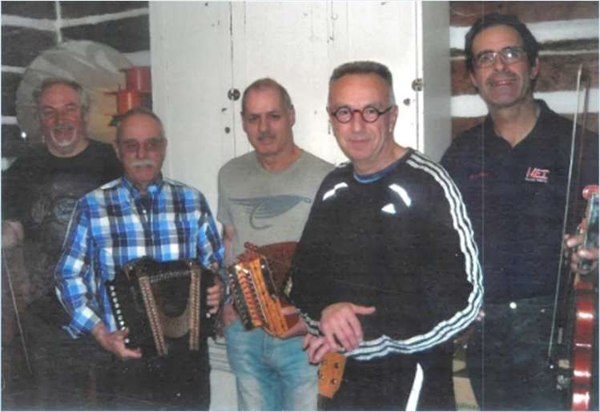

JUIN 2026
#
Bureau Municipal
FERMÉ
LE MERCREDI
24 JUIN
Fête
Nationale du Québec
LE 24 JUIN
Dimanche 21 juin
Nous souhaitons
une chaleureuse fête des pères à tous les papas Bayollais !
Le comité des loisirs tient à remercier chaleureusement ses partenaires financiers pour leur précieux soutien, ainsi que les bénévoles pour leur engagement et le temps généreusement investi. Votre contribution est essentielle au succès de la Fête nationale à Sainte-Élisabeth !
Les petits Jean
Les nouvelles de la mairie
P.2
Communautaire
P.4
La Fête Nationale P.12
Prochaine séance du conseil Lundi 13 juillet, 19h00
1

Slide 2
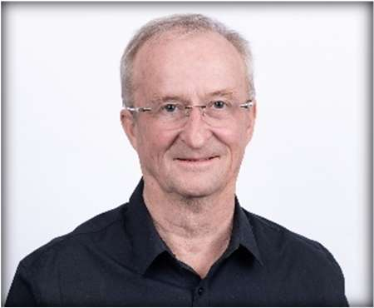
Les nouvelles de la mairie
« C’est à se parler qu’on se comprend »
Chères concitoyennes, chers concitoyens,
Le printemps est toujours une période d’intense activité pour notre administration. Depuis notre dernière mise au point, le conseil municipal est resté pleinement engagé dans la gestion de plusieurs dossiers cruciaux. Je prends un moment pour partager avec vous l'état d'avancement de ces enjeux qui touchent notre quotidien.
Gestion de l'eau : une stabilisation encourageante, mais la vigilance reste de mise
Grâce aux efforts rigoureux déployés pour localiser et colmater les fuites majeures sur notre réseau de distribution, nous avons réussi à stabiliser la situation. Les données parlent d'elles-mêmes : notre consommation de nuit est passée de 850 litres par minute à moins de 200 litres par minute. La découverte et la réparation d’une importante fuite est une excellente nouvelle pour notre communauté. Selon nos relevés de distribution de l’eau, cette fuite existait depuis plus de 15 ans. Sa réparation est salutaire pour notre communauté.
Ce redressement nous donne la marge de manœuvre nécessaire pour assouplir temporairement certaines règles de notre règlement de contrôle intérimaire. Il est toutefois important de préciser que le moratoire sur le développement résidentiel demeure en vigueur.
Pour la saison estivale, les activités suivantes seront de nouveau autorisées :
Le remplissage des piscines (existantes et nouvelles installations avec permis) ;
Le lavage des voitures et l'entretien extérieur des propriétés.
Bien que la demande accrue sur notre réseau diminue, l’eau potable reste une ressource collective à protéger. Nous comptons sur le civisme de chacun pour éviter les usages abusifs. Remplacer le boyau d'arrosage par un balai pour nettoyer l'entrée est un geste simple, mais dont l'impact global est immense.
Dans une perspective d’avenir, sachez qu’une étude hydrogéologique a été menée en avril. Nous attendons sous peu les résultats de cette recherche d'eau souterraine, qui vise à évaluer la faisabilité de s'approvisionner en profondeur, nous protégeant ainsi des variations climatiques de surface. Aucun investissement n’est envisagé. Cette étude nous permettra d’avoir un plan B en cas de besoin.
Moderniser nos infrastructures avant de planifier l'avenir
Toujours dans l'optique d'un développement responsable et de se conformer à notre engagement lors de l’adoption du règlement de contrôle intérimaire (moratoire sur les nouvelles constructions), la municipalité lancera sous peu un appel d'offres pour des services professionnels pour évaluer la capacité et l'état de nos bassins d'épuration des eaux usées. Notre position est claire : avant d'envisager la relance de nouveaux projets de construction, nous devons valider hors de tout doute que nos réseaux (eau potable et traitement des eaux) possèdent la capacité requise pour soutenir cette croissance du noyau villageois.
Réorganisation de la sécurité incendie : un enjeu régional sous surveillance
La MRC a adopté une restructuration des services d'urgence visant une plus grande synergie des équipes à l’échelle du territoire. Ce plan prévoit la fermeture des infrastructures de Sainte-Élisabeth et de Saint-Cuthbert au profit d’une centralisation des opérations à la caserne de Saint-Norbert.
Selon les projections de la MRC, ce modèle permettrait de préserver l'efficacité des interventions actuelles et, dans certains cas, d’optimiser les temps de réponse.
Concernant la question légitime des coûts d'assurance habitation, les données actuelles indiquent qu'aucun changement majeur n'est à prévoir. Rappelons que notre système actuel repose déjà sur le déploiement de pompiers sur appel et sur une entraide intermunicipale, plutôt que sur une garde permanente en caserne.
2

Slide 3
Néanmoins, votre conseil partage vos interrogations. Notre caserne ayant été construite récemment, en 2019, la population de Sainte-Élisabeth continuera d'en assumer le financement pour plusieurs années encore. C’est pour cette raison que je me suis opposé à cette orientation lors du vote à la MRC, le 6 mai dernier. Nous avons rencontré les gestionnaires du dossier incendie et la direction de la MRC pour obtenir des clarifications approfondies. Devant cette situation, le conseil envisage d’étudier les possibilités de reconversion de cette infrastructure. Dès que des options seront identifiées, elles vous seront présentées en consultation publique. Ce n’est pas un dossier à court terme puisque la réorganisation de la sécurité publique de la MRC ne se fera pas avant 2028-2029.
Fin du mandat du directeur général et greffier-trésorier par intérim
Le conseil municipal tient à souligner la fin du mandat de notre directeur général et greffier-trésorier par intérim, monsieur Mohamed A. Madène. Recommandé par les juges de tutelle à un moment charnière pour notre municipalité, son mandat devait initialement être de quelques semaines. Par dévouement envers notre communauté et par souci d’assurer une transition stable et efficace, il a généreusement accepté de nous accompagner bien au-delà de la période prévue, jusqu’à tout récemment.
Son expérience, sa disponibilité et son engagement ont grandement contribué à soutenir l’administration municipale durant cette période importante. Comme on dit chez nous, c’est un véritable Bayollais, profondément dévoué à sa communauté d’accueil temporaire.
Au nom du conseil municipal et de l’ensemble des citoyens, nous lui adressons nos plus sincères remerciements pour le travail accompli et lui souhaitons une retraite bien méritée sur un terrain de golf et à la pêche. Merci Mohamed!
Nouvelle direction générale
Le processus de recrutement est maintenant terminé et la nomination du nouveau directeur général de la municipalité a été officialisée lors de la séance ordinaire de ce lundi 15 juin. Il s’agit de Monsieur Jean-François Coderre. Nous lui souhaitons la plus chaleureuse bienvenue et un franc succès dans ses nouvelles fonctions au sein de notre municipalité.
Départ à la retraite de madame Sophie Charbonneau
C’est avec reconnaissance que nous soulignons le départ à la retraite de madame Sophie Charbonneau.
Bien que son passage parmi nous ait été relativement court, elle a laissé une empreinte bien tangible par la qualité de son service à la clientèle, sa disponibilité, son professionnalisme et son entregent. Son sourire accueillant, son écoute attentive et sa capacité à désamorcer avec tact les situations plus délicates ont été grandement appréciés des citoyens, de ses collègues ainsi que des membres du conseil.
Au nom du conseil municipal et de toute la communauté, je remercie sincèrement Sophie pour son engagement et sa précieuse contribution à la vie municipale. Nous lui souhaitons une retraite remplie de bonheur, de santé et de beaux projets.
Hommage à nos bénévoles et invitation à s’impliquer
À l’approche de la belle saison, je souhaite remercier sincèrement toutes les personnes bénévoles qui donnent de leur temps et de leur énergie à notre communauté. Les Bayollaises et les Bayollais ont à cœur leur milieu de vie, et votre engagement en est un magnifique témoignage. Grâce à votre générosité, notre municipalité est plus vivante, plus accueillante et plus dynamique. Vous faites une réelle différence.
Au nom du conseil municipal et de toute la population, merci de contribuer à faire de Sainte-Élisabeth un milieu de vie dont nous pouvons être fiers.
Nous avons toujours besoin de nouvelles personnes prêtes à s’impliquer. Quelques heures de bénévolat peuvent suffire à faire une différence pour nos enfants, nos familles et nos aînés.
Engagez-vous dans votre communauté
Le conseil municipal vient de recréer huit comités de consultation et de suivi. Pour fonctionner pleinement, certains de ces comités ont besoin du regard et des idées des citoyens : le Comité consultatif d’urbanisme, le Comité de l’agriculture et le Comité de la qualité de vie et de la vie communautaire. Un appel de candidatures officiel sera diffusé sur notre site Internet et notre page Facebook. Vous pouvez donner votre nom en nous contactant au bureau municipal. Votre implication est le moteur de notre vie municipale; venez bâtir l'avenir avec nous !
Pierre Savignac, maire
3

Slide 4

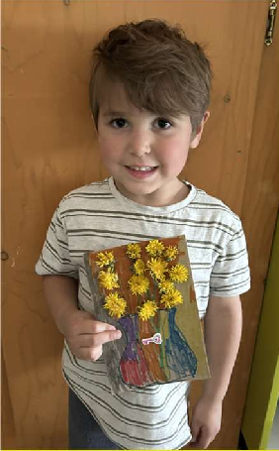
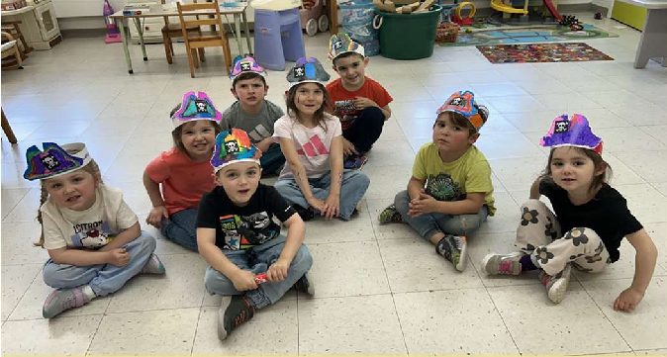


Un petit mot du Jardin d’enfants
En mai, les amis du Jardin ont souligné la fête des mères. Grâce aux pirates, ils ont travaillé la numération de 1 à 10.
Ils ont fait des expériences avec leur ami pissenlit et ont parlé de lÕimportance de porter un casque en vélo.
CÕest à travers toutes ces activités que les amis se préparent vers le chemin de lÕécole maternelle. En effet, Coralie, Antoine, Liam et Colin nous quittent pour la maternelle en septembre prochain.
Nous leur souhaitons bonne chance!
Le Jardin a terminé ses activités le 12juin.
Les parents ont été invités pour le dernier après-midi.
Merci aux parents et aux grands-parents pour leur participation tout au long de lÕannée.
Bravo à tous les amis pour les progrès accomplis!
Merci aux commanditaires qui nous ont soutenus cette année : Cartouches Lanaudière et les Trésors dÕÉlisabeth.
La période dÕinscription pour le Jardin se poursuit pour les tout-petits de 3 à 5 ans.
Pour septembre prochain, quelques places seront disponibles.
Le service peut être offert pour les enfants demeurant dans dÕautres villages également.
Parlez-en dans votre entourage.
Pour plus dÕinformations et/ou pour inscrire votre enfant, contactez Jolaine Gravel au 450-389-0987.
Rappel
Installations septiques
Vous êtes responsable de faire vidanger votre fosse septique tous les deux (2) ans.
Une copie de la facture de vidange doit obligatoirement être transmise à la municipalité.

Slide 5


Volet vestimentaire
Nouvelles du comptoir vestimentaire
du 16 juin au 16 juillet 2026 nous vous offrons un spécial = 2 pour 1 (à l’achat d’un vêtement obtenez-en un autre gratuitement)
VACANCES (fermeture du comptoir vestimentaire du 20 juillet au 7 août 2026 inclusivement)
Vente de sacs à 5 $ du 11 au 27 août 2026
Changement de saison le samedi 29 août 2026
Nous sommes toujours situés au 2470 rue Principale à Sainte-Élisabeth et nos heures d’ouverture sont les mardis de 9h à 16h et les jeudis de 13h à 19h.
Il vous est toujours possible de devenir membre des Trésors d’Élisabeth, il n’en coûte que 5$ à vie et cela vous permettra de participer aux décisions lors de l’assemblée générale annuelle.
Pour info :
Suzanne et Serge Perreault 450-271-5882
Situation administrative
Peu après mon entrée en poste en février dernier, j’ai établi un aperçu informel de l’échéancier des travaux que je planifiais d'entreprendre. Il était bien naïf de ma part de croire que tout pouvait se dérouler selon ma seule bonne volonté. Ce que je découvre au fur et à mesure que j’analyse chacune des fiches est inconcevable. Avant mon entrée en poste, on me disait que le logiciel était « déprogrammé » et, même si cela me semblait quelque peu exagéré, je dois constater que c’est pratiquement le cas, tant pour les fiches des contribuables que pour les comptes fournisseurs.
Le travail reste réalisable, mais les recherches sont considérables et ardues afin de retracer les transactions : entrée d’un montant dans une fiche, annulation de l’entrée, entrée à nouveau des mêmes données, et annulation une seconde fois, montants déboursés sans être saisis, ou montants saisis sans être déboursés… C’est un véritable fouillis.
Par conséquent, je ne m'avancerai plus à vous faire miroiter un retour rapide à la normale. Si l'on veut que le travail soit bien fait, il faut l'exécuter avec rigueur et précision. Et, histoire de pimenter un redressement déjà bien complexe, nous devons également composer avec diverses demandes d'accès à l'information, une priorité absolue qui a le mérite de paralyser efficacement le reste de nos activités.
Je vous remercie pour votre confiance et votre compréhension durant cette période de transition. Votre accueil lors de mon entrée en fonctions et votre confiance m’insufflent l’énergie nécessaire pour mener à terme ce dossier.
Nathalie Lefebvre
5

Slide 6

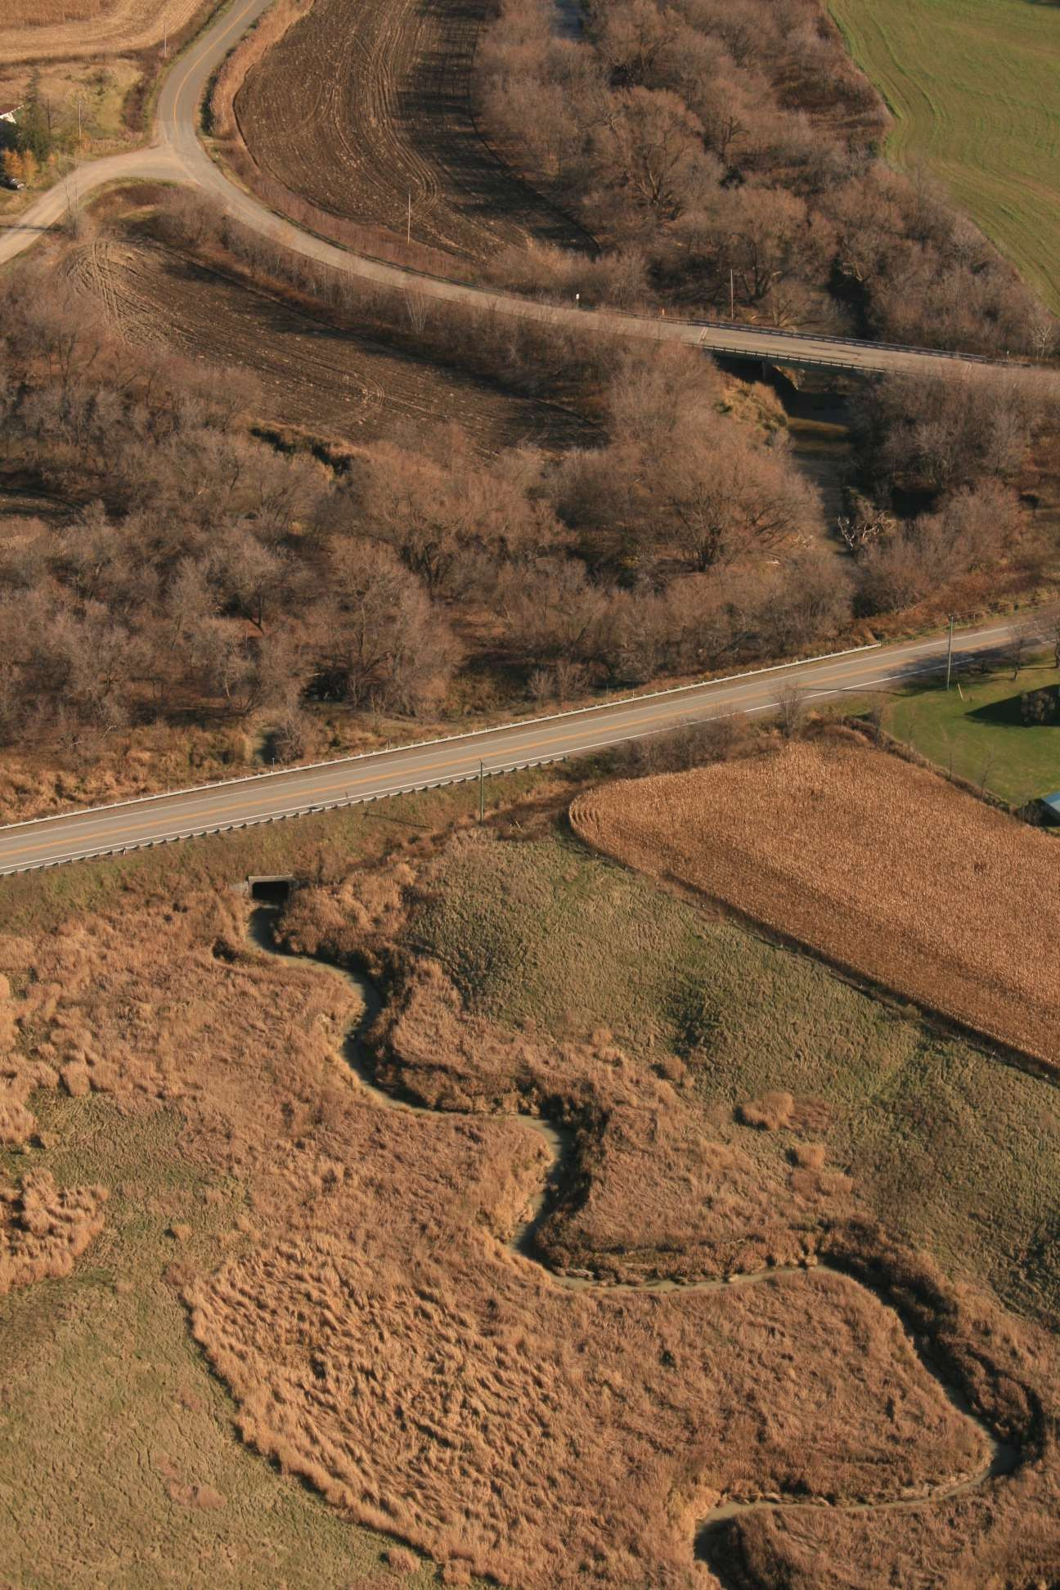

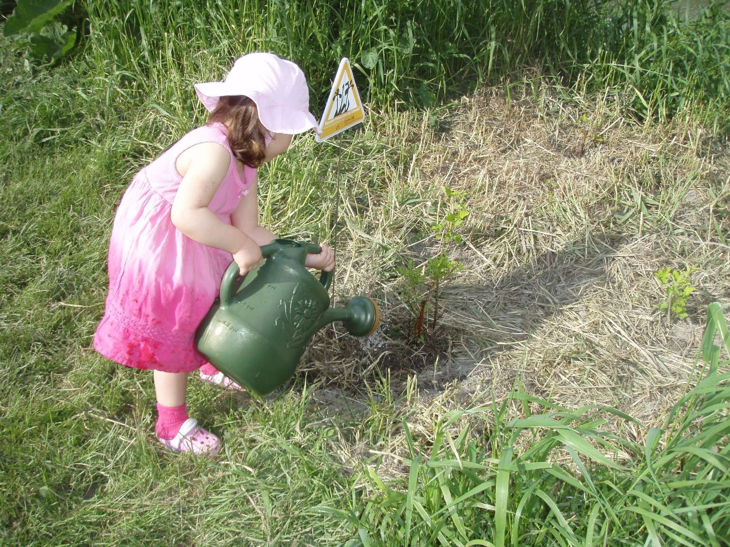

Connaissez-vous vos cours d’eau ?
Savez-vous que le territoire de Sainte-Élisabeth regorge de cours d’eau? Certains coulent toute l’année, tandis que d’autres peuvent s’assécher durant la saison chaude. Outre la rivière Bayonne qui sillonne son territoire, on y retrouve notamment les ruisseaux Sainte-Émilie, Bibeau et Saint-Pierre qui se déversent dans la Bayonne. De plus, Sainte-Élisabeth partage les berges de la rivière La Chaloupe qui traverse le boisé Saint-Thomas/Sainte-Élisabeth, dont celui-ci est reconnu pour sa biodiversité exceptionnelle.
Depuis plusieurs années, l'école primaire, des citoyens et des producteurs agricoles ont réalisé des corvées de nettoyage et des plantations pour les cours d’eau en partenariat, entre autres, avec l’organisme.
Le mois de juin, reconnu comme le Mois de l’eau, est une occasion idéale pour poser des gestes concrets. Profitons de l’arrivée du printemps pour prendre soin de nos cours d’eau : nettoyage des berges, revégétalisation des bandes riveraines et adoption de bonnes pratiques pour les protéger.
L’Organisme des bassins versants de la Zone Bayonne proposera d’ailleurs plusieurs activités de sensibilisation et de découverte au cours des prochaines semaines. Joignez-vous aux efforts collectifs!
Pour en savoir plus, visitez notre site Web : ZoneBayonne.com ou scannez le code ǪR.
Club de Tricot
Bonjour,
Ça me fait toujours très plaisir de vous voir tout en tricotant dans la joie, la bonne humeur et nos éclats de rire.
Merci de votre participation pour le club de tricot. Bon été à tous!
On se revoit le 8 septembre 2026.
Johane Adam

Slide 7

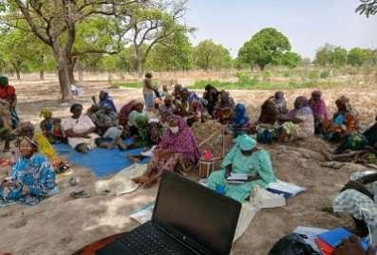

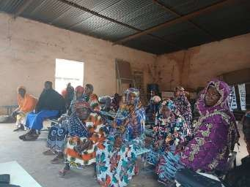
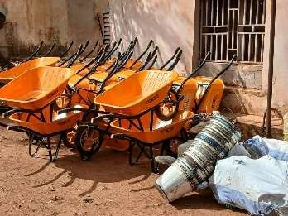
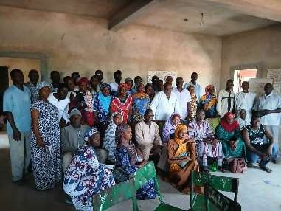
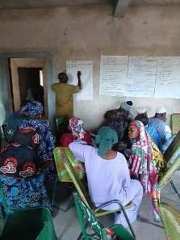
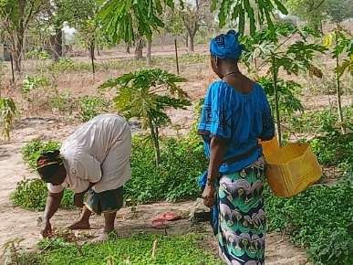


Dernière étape du projet
« De l’eau pour le jardin des femmes »
Le projet de culture maraîchère qui permettra à des femmes de cultiver afin d’améliorer les conditions de vie de leur famille est à sa dernière étape, soit celle des formations. Celles-ci avaient comme objectifs de former les 120 femmes sur les techniques de maraîchage agroécologique ; de renforcer les capacités des bénéficiaires sur le choix des espèces en fonction des saisons et de mettre en pratique certaines techniques enseignées : production de l’engrais liquide biologique et du pesticide biologique. Du matériel de jardinage fut également remis à chacune des femmes.
Une autre formation fut celle des nouveaux membres du Benkadi, le comité qui est le maître d’œuvre dans la réalisation de plusieurs activités dans le village dont les projets issus du jumelage Ste-Élisabeth/Sanankoroba.
Comme des images valent mille mots, voici quelques photos qui démontrent une grande participation aux formations :
Malgré le contexte difficile du Mali (bris d’électricité, manque d’essence, climat de terreur créé par les djiadistes), des familles pourront mieux vivre grâce à ce projet…
La suite des choses se définira par le Benkadi en partenariat avec Des mains pour demain; un nouveau projet pour cette population pourra voir le jour et il sera possible, entre autres, par l’apport d’un financement qui viendra de la solidarité de beaucoup de personnes; une des activités sera le Vin et fromage qui, retenez bien cette date, se tiendra samedi, 17 avril à Notre Dame de Lourdes.
À toute la population de Ste-Élisabeth, bel été!
Solange Tougas
Des mains pour demain
Événementiel de la Polyvalente Pierre-de-Lestage
Le 12 juin dernier se tenait l’Événementiel d la Polyvalente Pierre-de-Lestage.
Le conseil tient à féliciter chaleureusemen tous les finissants bayollais pour la réussite d leur parcours scolaire !
Nous vous souhaitons une belle continuité e un avenir rempli de succès dans la réalisatio de vos projets.
e
t e
t n
7

Slide 8

































